Slide 1




Introducción a Ciencia de Datos Sesión 1
Tecnológico de Costa Rica
Efrén Jiménez Delgado
24-09-2020

Slide 2

Agenda
Introducción al curso
Introduccón a ML
CRISP-DM
Introducción al reconocimiento de patrones
Ejemplos y aplicaciones.
Etapas de un sistema de reconocimiento de patrones.
Tipos de aprendizaje.
Discusión y cierre del dia

Slide 3
Introducción al curso
Efrén Jimenez Delgado
Maestria en Base de Datos
Especialidad en Ciencia de Datos
Email:
efjimenez@itcr.ac.cr

Slide 4
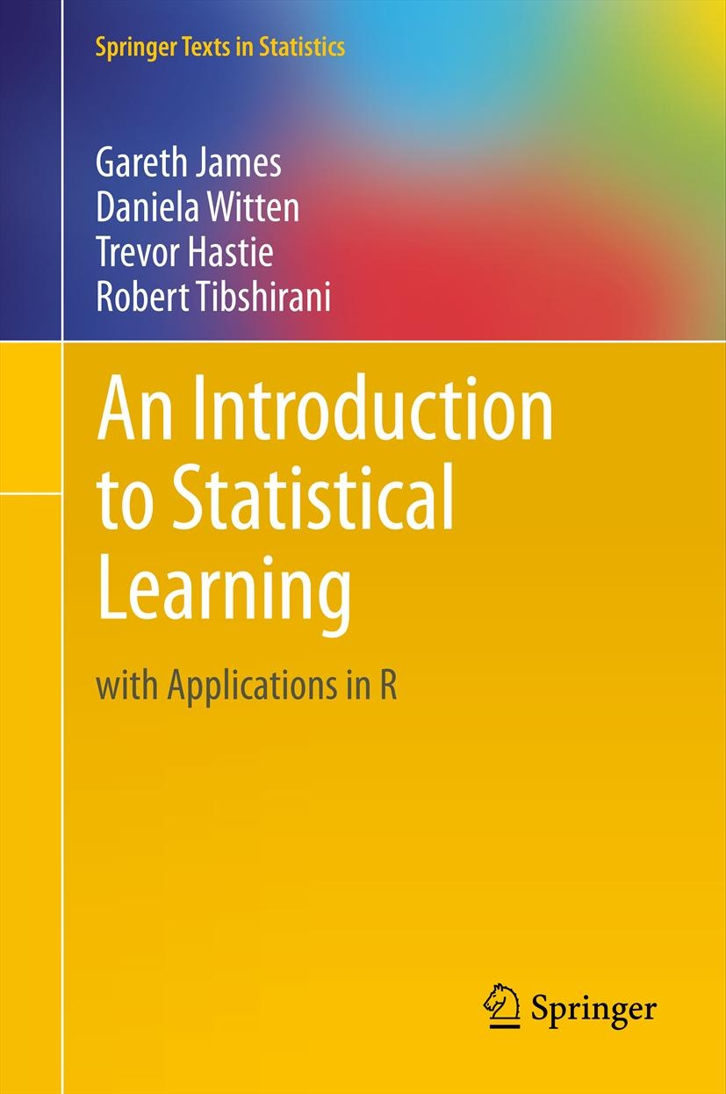
Introducción al curso
Herramientas
R y Rstudio, Python y Jupyter
Git
Github
Ejemplos
Ejercicios
Fuentes informacion
Internet en general
https://towardsdatascience.com
Libro Introduction to Statistical Learning
bit.ly/ctec_ml_libro

Slide 5
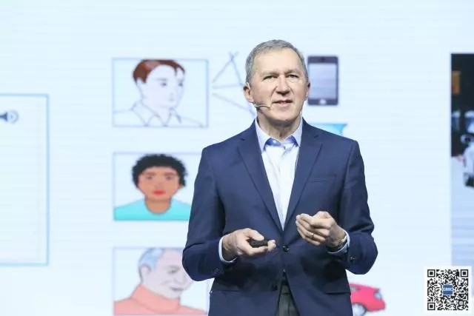
Introducción
Qué es el aprendizaje automático?
Tom Mitchell proporciona una definición muy interesante y moderna: "Se dice que un programa de computadora aprende de la experiencia E con respecto a alguna clase de tareas T y la medida de rendimiento P, si su desempeño en tareas en T, medido por P, mejora con la experiencia E. "
Tom Michael Mitchell (born August 9, 1951) is an American computer scientist and E. Fredkin University Professor at the Carnegie Mellon University (CMU).

Slide 6
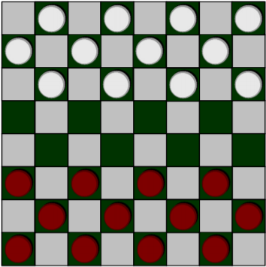
Introducción
Ejemplo: jugar a las damas.
E = la experiencia de jugar muchos juegos de damas
T = la tarea de jugar a las damas.
P = la probabilidad de que el programa gane el siguiente juego.
En general, cualquier problema de aprendizaje automático puede asignarse a una de dos clasificaciones generales:
Aprendizaje supervisado y aprendizaje no supervisado.

Slide 7
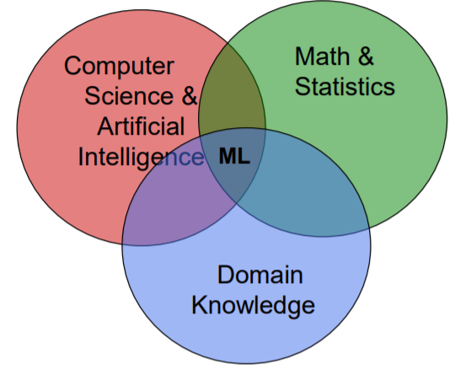
Aprendizaje automático es:
Aprender de los datos
No hay programación explícita
Descubriendo patrones ocultos
Decisiones basadas en datos

Slide 8
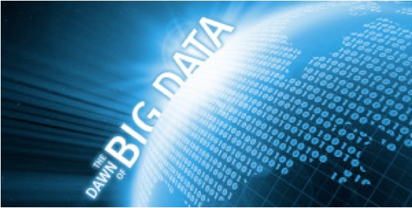
¿Dónde está el Big Data?
¿Cómo se relaciona todo esto con Big Data?
Primero, definamos ‘Big Data’.
Fuente: https://infocus.emc.com/scott_burgess/15350/

Slide 9
Big Data
V´s de Big Data (Doug Laney de Gartner)
Volumen
Grandes cantidades de datos generados cada segundo / minuto / hora / día en unmundo digitalizado
Petabytes (1015 bytes), exabytes (1018 bytes) e incluso más
Velocidad
Velocidad a la que se generan los datos.
Transmisión de datos frente a datos estáticos
Variedad
Diferentes formas en que pueden estar los datos.
Numéricos, texto, imágenes, voz, geoespaciales, etc.
Veracidad
Calidad de los datos.

Slide 10
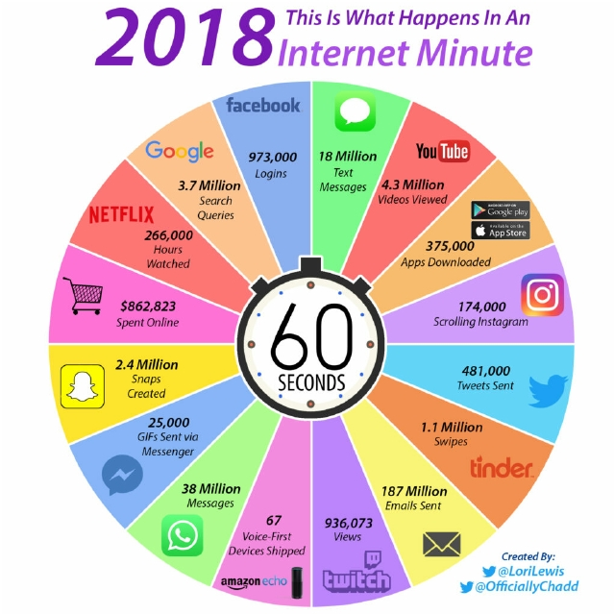
Cómo mucho los datos son generado cada minuto en la ¿Internet?
Fuente: http://www.visualcapitalist.com/int
ernet-minute-2018/

Slide 11
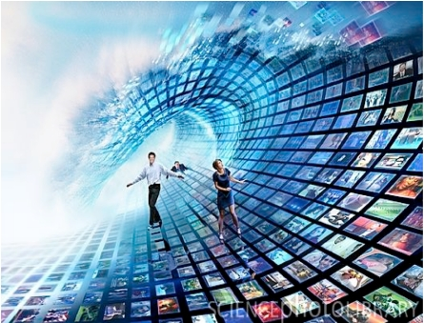
Diluvio de datos
Rápido crecimiento en cantidad de datos digitales, y problemas de manejo con estos datos.
“Nos estamos ahogando en información y hambre para el conocimiento“ - John Naisbitt
Fuente: Megatrends, 1982
Fuente:
http://www.digitalzenway.com/2011/12/data-diet-a-
resolution-you-can-stick-to/

Slide 12
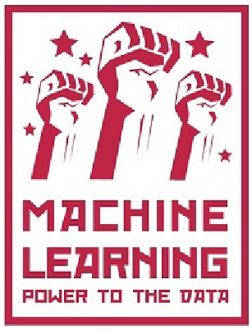
¿Por qué el aprendizaje automático?
¿Cómo puede todo esto los datos se convierten en información útil?
Respuesta:
Aplicar aprendizaje maquina
Fuente:
http://www.kdnuggets.com/2015/03/all-
machine-learning-models-have-flaws.html

Slide 13
Aplicaciones del Aprendizaje Automático
Recomendaciones en sitios web
Anuncios dirigidos en aplicaciones móviles
Reconocimiento de escritura a mano
Detección de fraude
Análisis de los sentimientos
Detección de intrusión en la red
Análisis de efectividad de drogas
Detección de patrones en crímenes
Coches auto conducidos

Slide 14
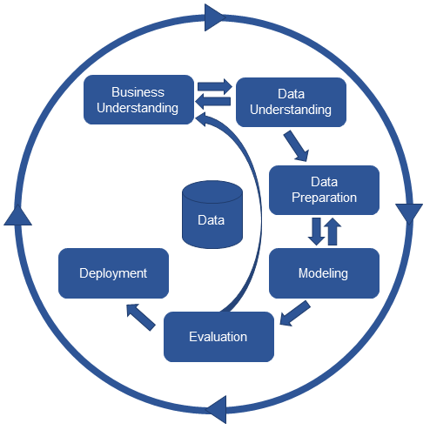
Cross Industry Standard Process for Data Mining (CRISP-DM)
Entendimiento de negocios
Comprensión de datos
Preparación de datos
Modelado
Evaluación
Despliegue

Slide 15
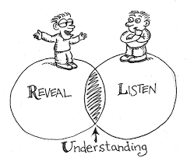
Fase 1 – Entendimiento del negocio
Definir problema u oportunidad
Evaluar la situación
Formular objetivos

Slide 16
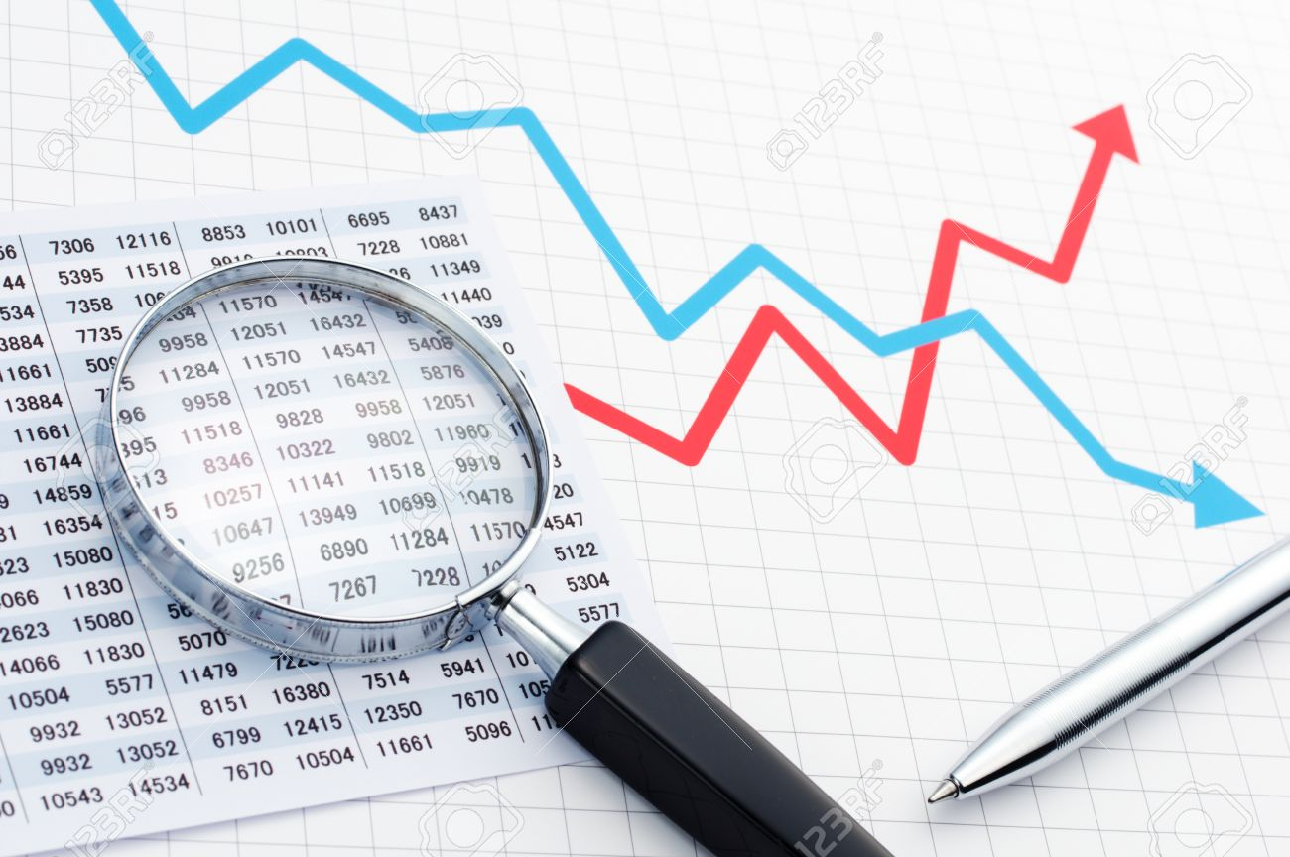
Fase 2 - Comprensión de los datos
Adquisición de datos
Exploración de datos
Recopilación inicial de datos
Descripción de los datos
Exploración de los datos
Verificación de calidad de datos

Slide 17
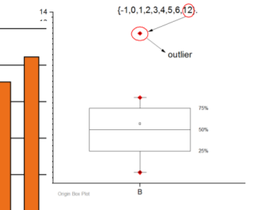
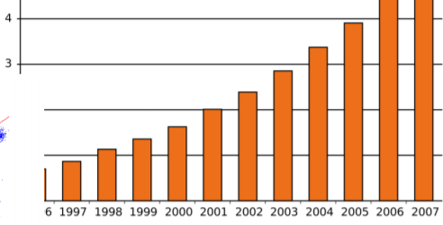
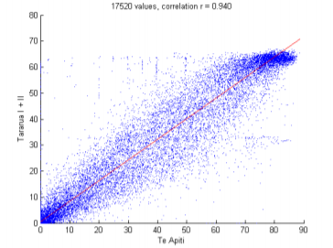
¿Por que explorar?
Anomalías
Tendencias
Correlaciones

Slide 18
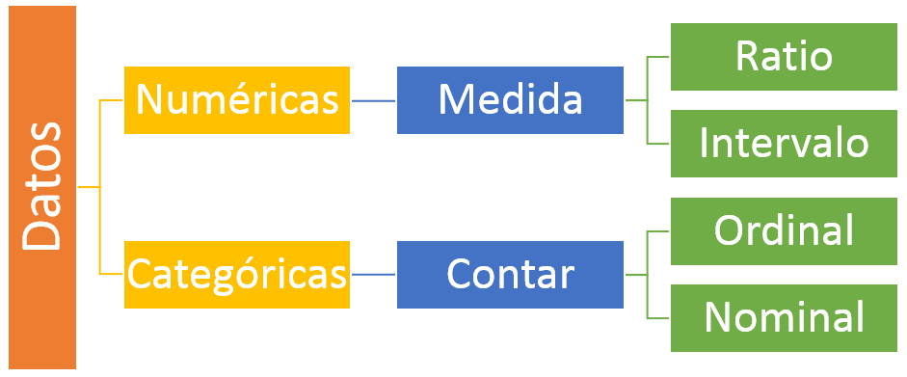
Fase 3 - Preparación de datos
Preparar datos para el modelado.
Abordar problemas de calidad, seleccionar características utilizar, procesar datos para modelar

Slide 19
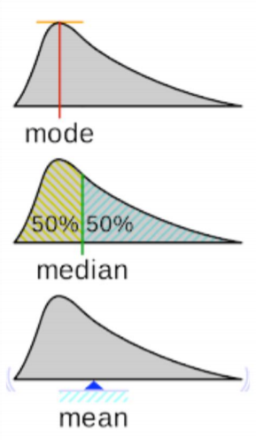
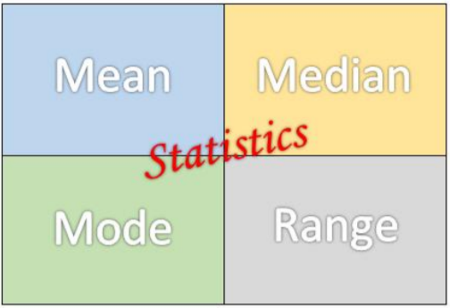
Describe tus datos

Slide 20
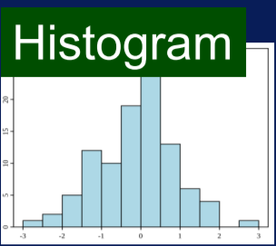
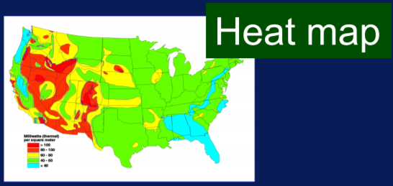
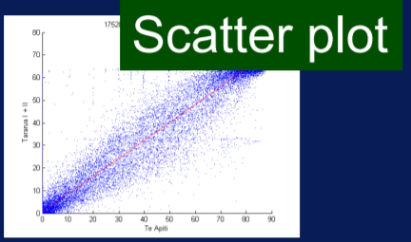
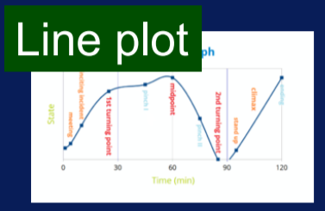
Visualiza tus datos

Slide 21
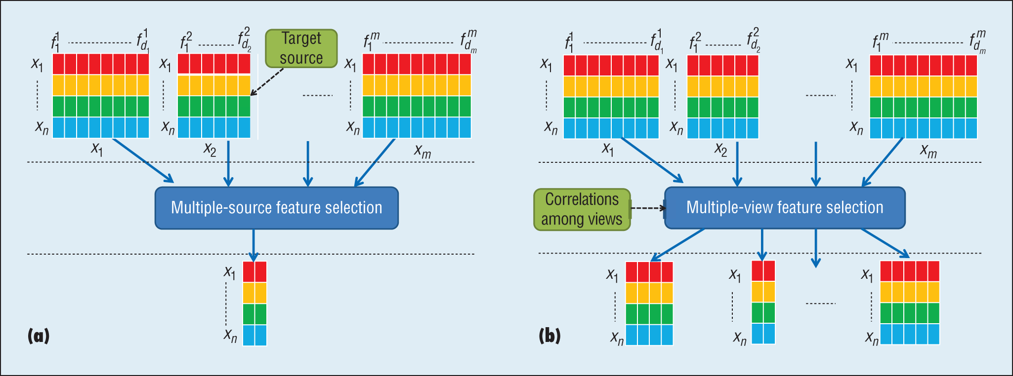
Limpieza de datos
Valores faltantes
Datos duplicados
Datos inconsistentes
Ruido
Datos anómalos
Selección de los datos
Construcción de datos
Integración de datos
Formateo de datos

Slide 22
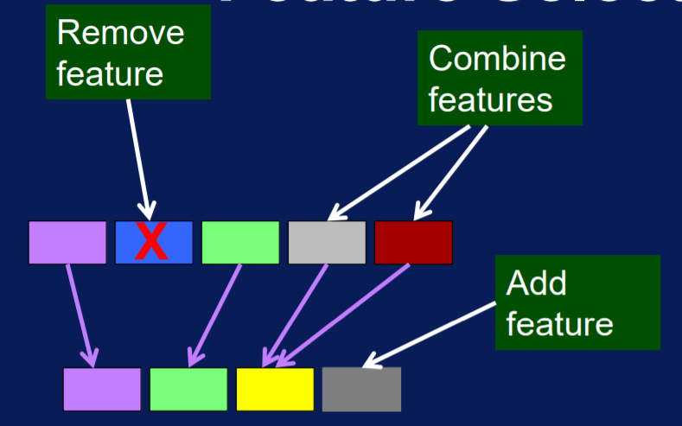
Selección de características

Slide 23
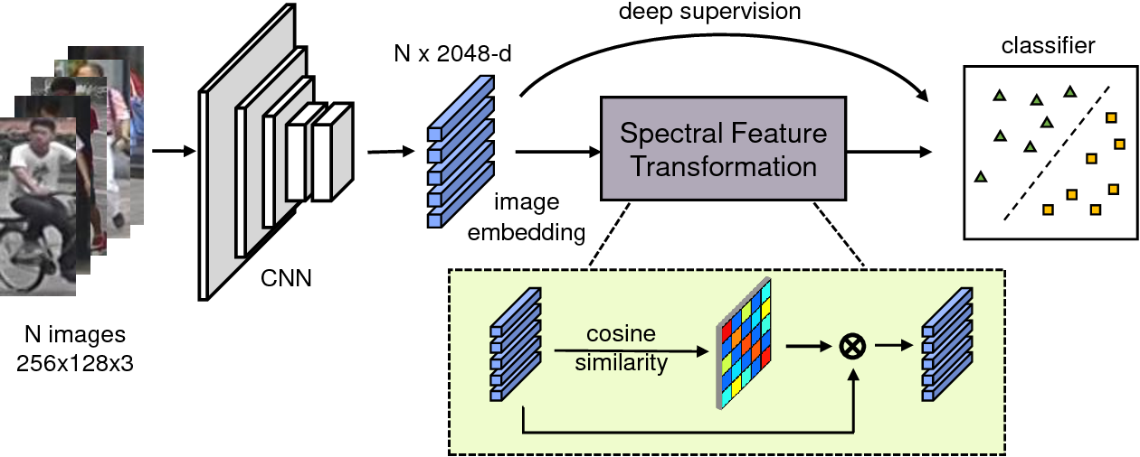
Transformación de la características

Slide 24
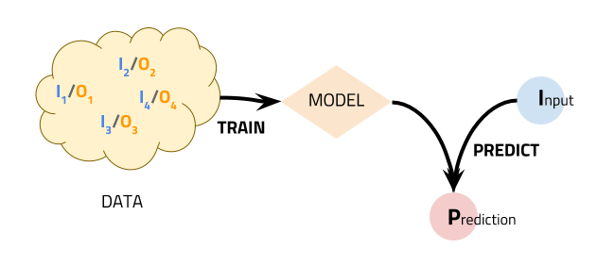
Fase 4 - Modelado
Determinar el tipo de problema
Seleccionar técnicas de modelado para usar
Construcción del modelo
Diseño de la evaluación

Slide 25
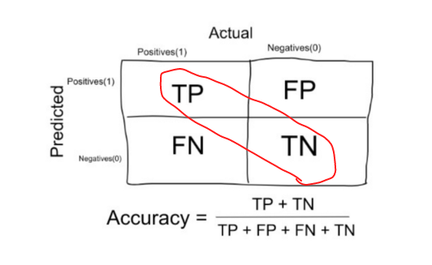
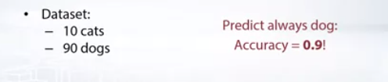
Fase 5 - Evaluación
Evaluar el rendimiento del modelo
Evaluar los resultados del modelo con respeto a los criterios de éxito
Probabilidades en los resultados.

Slide 26

Fase 6 - Deploy
Producir informe final.
Implementar modelo
Monitorear el modelo generado

Slide 27
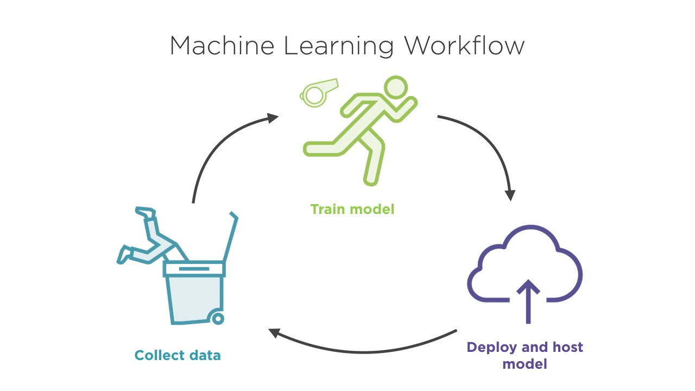
Proceso Iterativo

Slide 28
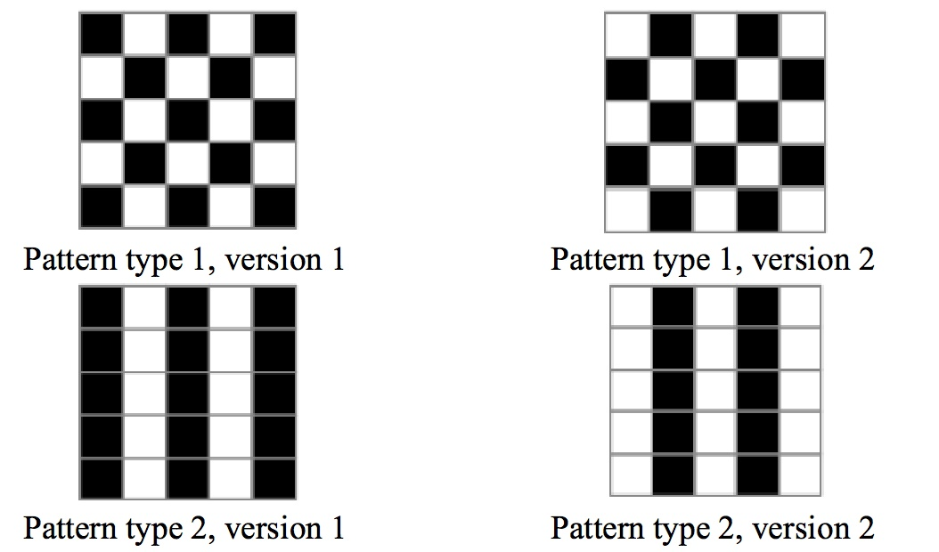
Introducción a reconocimiento de patrones
Es una disciplina científica tiene el objetivo de clasificar, predecir, agrupar objetos en un número específico de categorías o valores.
Dependiendo de la aplicación, estos objetos pueden ser imágenes, sonidos, olores, en general, señales producto de mediciones que deben ser clasificadas. Estos objetos se denotan con el término genérico de patrones.

Slide 29
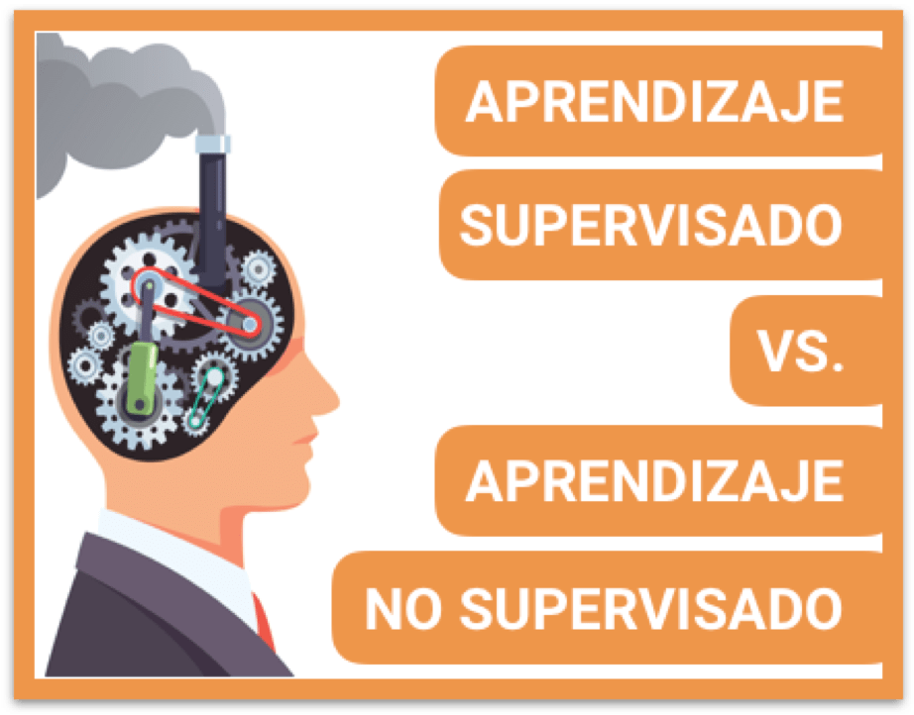
Patrones supervisado y no supervisado
El reconocimiento supervisado asume la existencia a priori de ejemplos de clasificación que relacionan a los valores de las características con ciertas categorías.
Sin embargo, hay situaciones en el que no se disponen de ejemplos de clasificación a priori, en te caso el reconocimiento se llama no supervisado y tienen como objeto revelar las relaciones intrínsecas de similitud entre los valores de las características creando clusters.

Slide 30
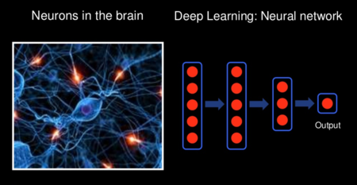
Problemas de reconocimiento de patrones
Selección de variables.
Consiste en determinar cual es el conjunto de características más adecuado para describir a los objetos.
Clasificación supervisada.
Consiste en clasificar nuevos objetos basándose en la información de una muestra ya clasificada.
Clasificación no supervisada.
Consiste en dada una muestra no clasificada encontrar la clasificación de la misma.

Slide 31
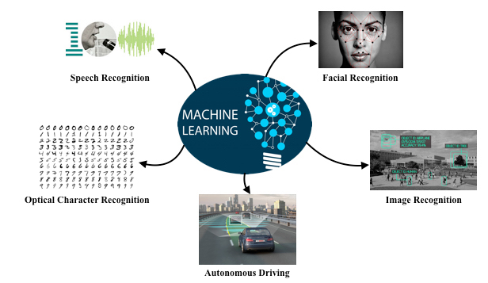
Ejemplos de reconocimiento de patrones
Parámetros para reconocer la cara de una persona.
Agrupación de palabras para dar sentido en una frase.
Clasificar un fraude bancario.
Predecir el precio de una casa.

Slide 32
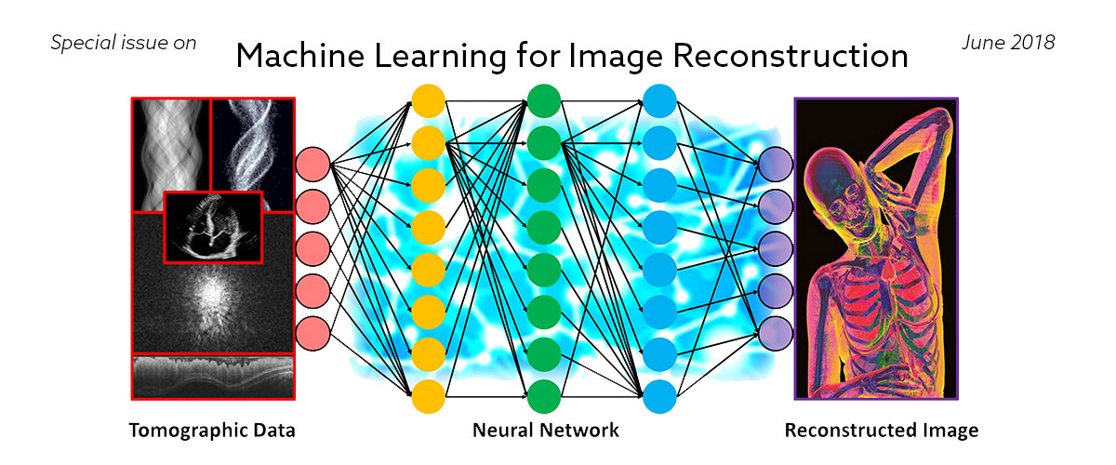
Ejemplos de reconocimiento de patrones
Anuncios dirigidos en aplicaciones móviles
Análisis de los sentimientos
Vigilancia del clima
Detección de patrones de crimen.
Análisis de efectividad de medicamentos.

Slide 33
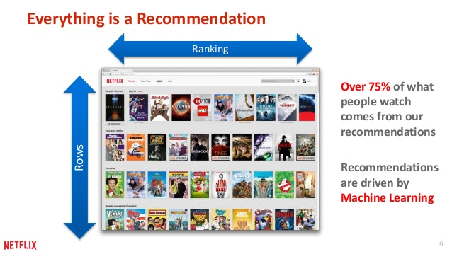
Principales aplicaciones
Visión de máquina.
Esta aplicaciones tienen que ver con la captura de imágenes con ayuda de cámaras digitales y la interpretación automática de lo que esta en la imagen
Reconocimiento de caracteres
Transformación de textos impresos o manuscritos a formato digital
Diagnóstico por computadora
Sistemas que ayudan a los doctores en el diagnóstico de enfermedades a partir de datos médicos, tales como las mamografías de Rayos X
Reconocimiento de voz
La construcción de máquinas que puedan reconocer la información hablada

Slide 34
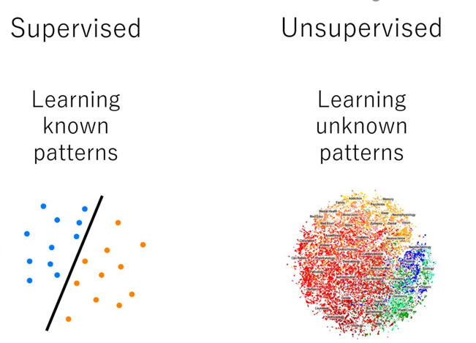
Aprendizaje supervisado y no supervisado

Slide 35
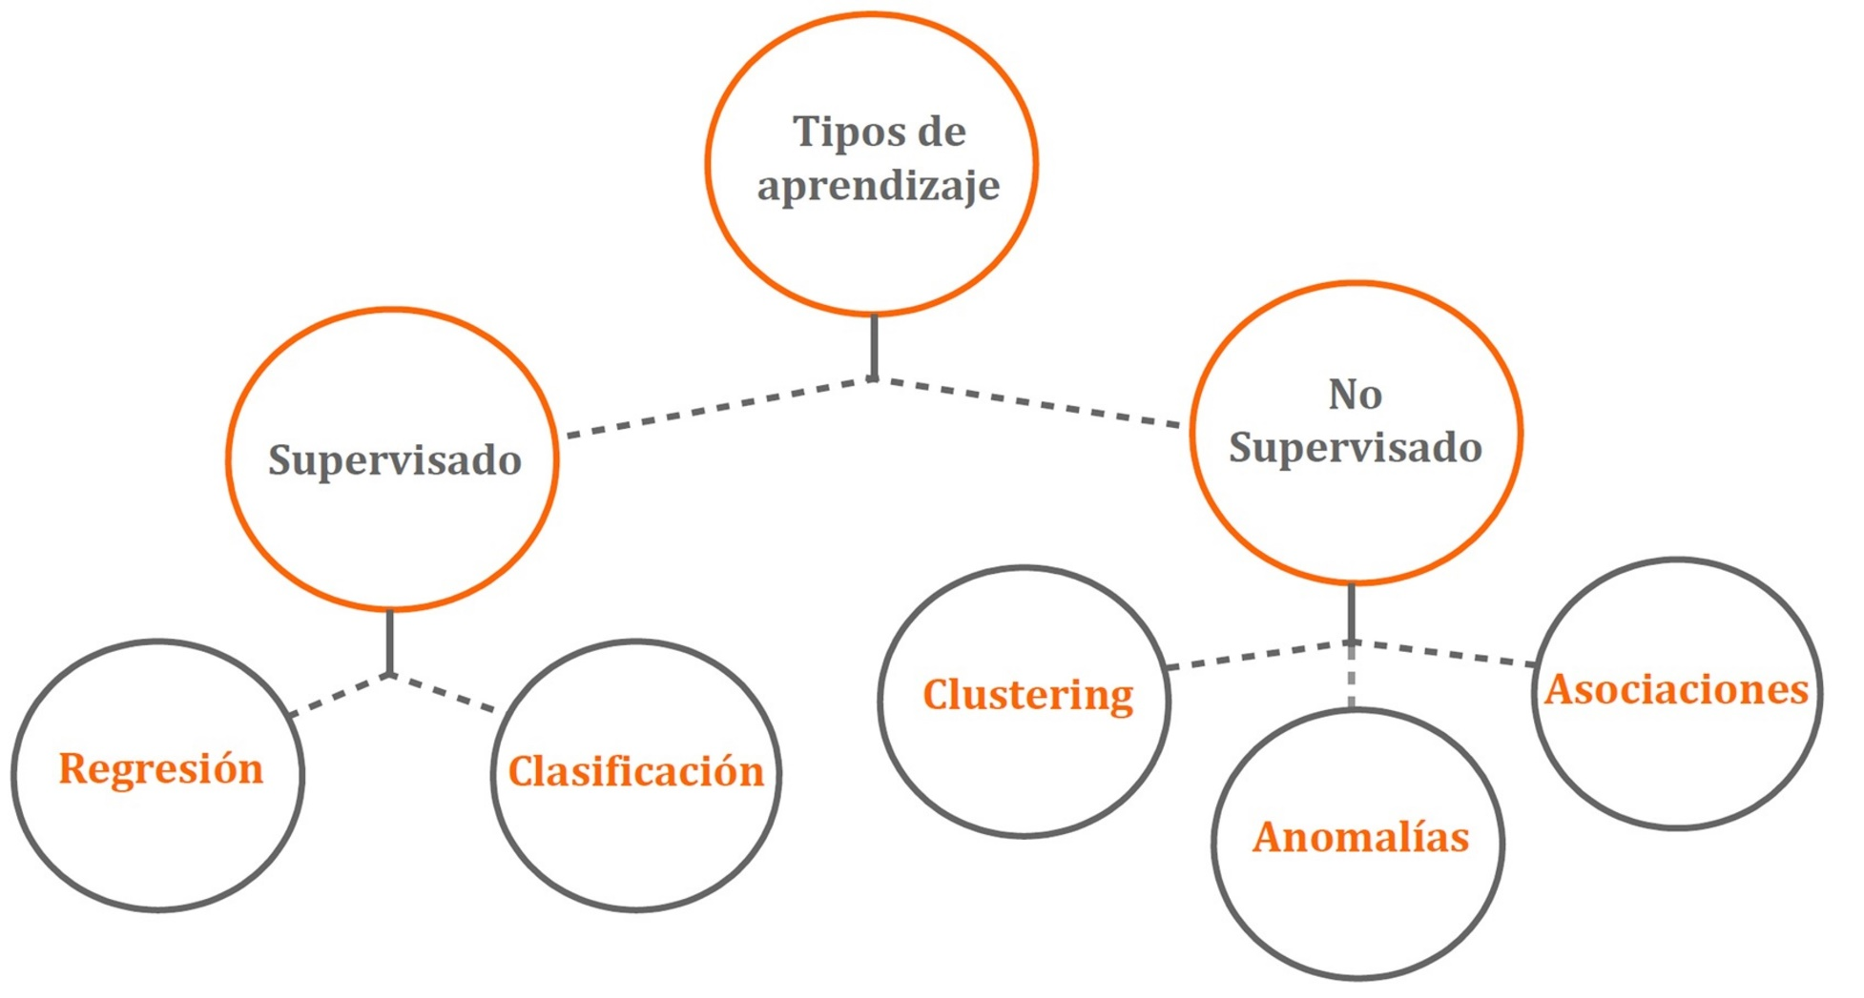
Aprendizaje supervisado y no supervisado

Slide 36
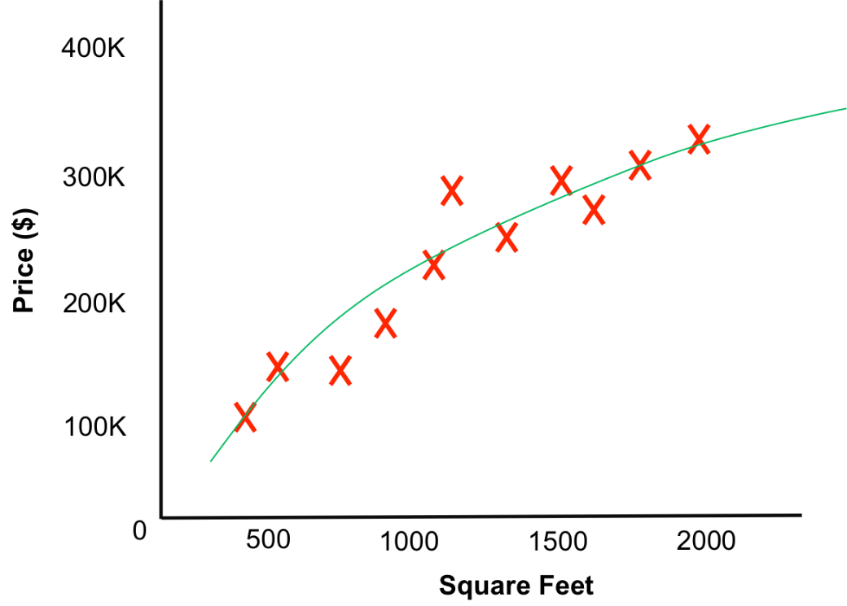
Algunos algoritmos supervisados
Árboles de decisión
Clasificación de Naïve Bayes
Regresión por mínimos cuadrados
Regresión Logística
Support Vector Machines (SVM)
Métodos “Ensemble” (Conjuntos de clasificadores)

Slide 37

Regresión
Estimar la demanda de un producto basado en la época del año
Predecir puntuación en un examen
Determinar la probabilidad de la efectividad de una droga para un paciente
Predecir la cantidad de lluvia

Slide 38
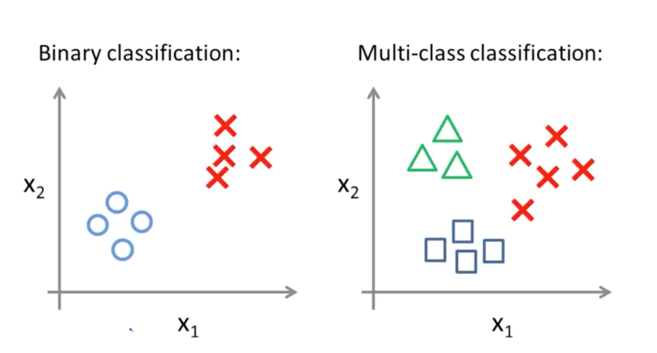
Clasificación
Clasificar un tumor en benigno o maligno.
Predecir si lloverá mañana
Determine si la solicitud de préstamo es alta, riesgo medio o bajo
Identificar el sentimiento como positivo, negativo, o neutral

Slide 39

Algunos algoritmos no supervisados
Algoritmos de clustering
Análisis de componentes principales
Descomposición en valores singulares
Análisis de componentes independientes

Slide 40
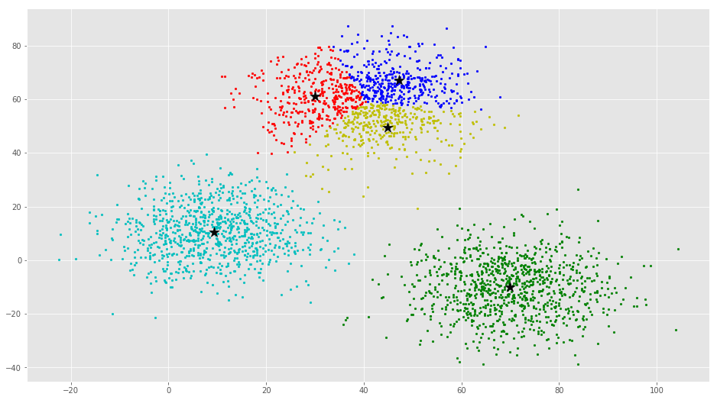
Clustering
Identificar áreas de similaridad.
Topografía (desierto, hierba, etc.)
Categorizar diferentes tipos de tejidos de imágenes médicas
Determinar diferentes grupos de patrones meteorológicos
Descubre los puntos calientes de crímenes

Slide 41
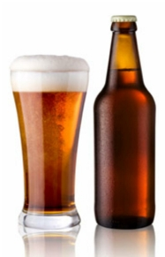
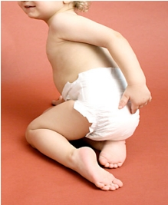
Análisis de asociación
Objetivo: encontrar reglas para capturar co-ocurrencias y relaciones entre elementos
Clientes que compraron esto:
También compró:
Fuente:
http://www.supercouponlady.com/best-diaper-deals-this-week/
Source:
http://www.bizjournals.com/triangle/news/2012/06/21/new-craft-beer-store-opening-in-north.html

Slide 42
Ejemplos de análisis de asociación
Venta cruzada
Artículos recomendados basados en su compra / navegación historia
Promociones de venta
Tener ventas en la manguera de jardín y tierra para macetas al mismo tiempo ya que la gente tiende a comprar estos artículos juntos
Colocación de productos
Colocar los pañales cerca del pasillo de cerveza para impulsar las ventas de ambos productos

Slide 43
Bibliografía
Machine Learning Overview
Categories of Machine Learning Techniques
Machine Learning Process
Goals and Activities in the Machine Learning Process
https://www.researchgate.net/publication/320771893_Big_Data_Analytics_Applications_Prospects_and_Challenges
Clark, A.; “Machine Learning Audits in the ‘Big Data Age’,” CIO Insights, 19 April 2017, www.cioinsight.com/it-management/innovation/machine-learning-audits-in-the-big-data-age.html
Kaur, S.; “A Review of Software Development Life Cycle Models,” International Journal of Advanced Research in Computer Science and Software Engineering, vol. 5, iss. 11, 2015, p. 354–60, http://ijarcsse.com/Before_August_2017/docs/papers/Volume_5/11_November2015/V5I11-0234.pdf

Slide 44
Práctica
https://github.com/ejimenezdelgado/taller_4.0_ciencia_de_datos

Slide 45

¡GRACIAS POR SU ATENCIÓN!

